Slide 1
Конвекція.
Випромінювання фізика 8 клас
01.10.2021

Slide 2
Завдання на урок
Опрацюйте параграф 6 підручника
Запишіть у зошит означення конвекції та її види
Перегляньте презентацію про випромінювання
Письмово відповідайте на питання

Slide 3
Сонце – джерело тепла на Землі. Земля отримує енергію Сонця з відстані 150 млн км крізь космічний вакуум. Як відбувається передача тепла від Сонця до Землі?

Slide 4
Випромінювання — це вид теплопередачі, в ході якого енергія передається за допомогою електромагнітних хвиль.

Slide 5
В якому одязі – світлому чи темному – ви краще почуваєтесь у літню спеку?

Slide 6
Яку поверхню – світлу чи темну – сильніше нагрівають сонячні промені?

Slide 7
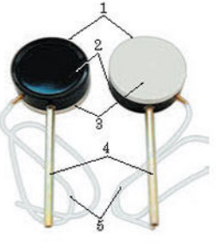
Теплоприймач
1. порожня коробочка
2. темна поверхня
3. біла або світла відполірована
поверхня
4. ручка
5. трубка для сполучення з
рідинним манометром

Slide 8
З даного досліду можна зробити висновки:
Тіла з темною поверхнею краще поглинають теплове випромінювання, ніж тіла зі світлою або полірованою поверхнею.
Тіла з темною поверхнею активніше випромінюють тепло, а отже, швидше охолоджуються.
Будь-яке тіло водночас і випромінює, і поглинає тепло.

Slide 9
Домашнє завдання
Вивчити §6, 7, Вправа № 7 (2,3,5 – усно, 7 – письмово) експериментальніі завдання , що на сторінці
29 вашого підручника

Slide 10
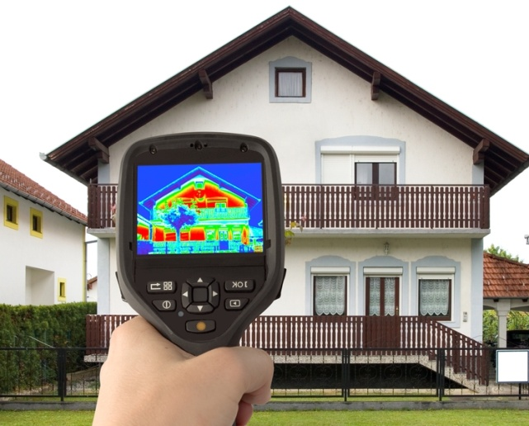
Цікаво знати
Усі тіла, без винятку, випромінюють теплову енергію (інфрачервоні промені). Сонце, багаття, людина, тварини випромінюють інфрачервоні промені. Лід також випромінює. Але нам здається, що від нього «віє холодом». Це відчуття виникає тому, що рука отримує від льоду менше теплової енергії, ніж сама випромінює. Саме тому ми відчуваємо холод.
Існують прилади, які «бачать» теплове випромінювання.
Такі прилади називають тепловізорами.
За їх допомогою можна виявити холодні й гарячі об’єкти,
а також визначити їхню температуру.

